Slide 1
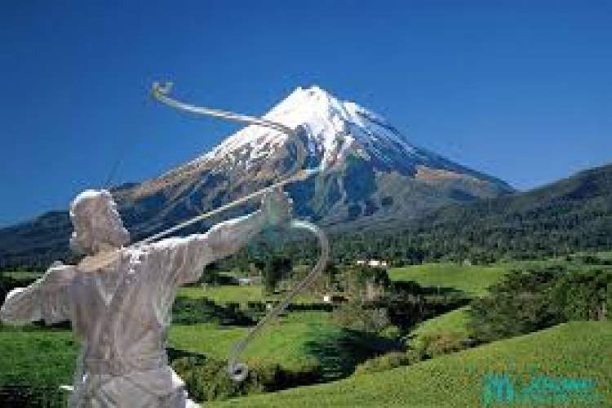

Slide 2
آرش کمانگیر
گفته بودم زندگی زیباست
گفته و ناگفته، ای بس نکته ها کاینجاست
آسمانِ باز؛
آفتابِ زر؛
باغ‌های گل؛
دشت‌های بی در و پیکر؛
سر برون آوردن گل از درون برف؛
تاب نرم رقص ماهی در بلور آب؛
بوی خاک عطر باران خورده در کهسار؛
خواب گندمزار در چشمه‌ی مهتاب؛
آمدن،رفتن،دویدن؛
عشق وزیدن؛
در غم انسان نشستن ؛
پابه پای شادمانی‌های مردم پای کوبیدن؛
برف می بارد؛
برف می بارد به روی خار و خاراسنگ
کوه‌ها خاموش،
دره ها دلتنگ؛
راه‌ها چشم انتظار کاروانی با صدای زنگ
برنمی‌شد گر زبام کلبه‌ها دودی،
یا که سوسوی چراغی گر پیامی‌مان نمی‌آورد،
ردپاها گرنمی‌افتاد روی جاده‌ها لغزان،
ما چه می‌کردیم در کولاک دل آشفته‌ی دمسرد؟
آنک،آنک کلبه‌ای روشن،
روی تپه‌، روبروی من
درگشودندم
مهربانی‌ها نمودندم
زود دانستم،که دور از این داستانِ خشم برف و سوز،
در کنار شعله‌ی آتش،
قصه می‌گوید برای بچه های خود عمو نوروز:

Slide 3
آرش کمانگیر
« زندگی را شعله باید برفروزنده،
شعله‌ها را هیمه سوزنده
جنگلی هستی تو، ای انسان!
جنگل، ای روئیده آزاده،
بی دریغ افکنده روی کوه‌ها دامن،
آشیان‌ها بر سرانگشتان تو جاوید،
چشمه‌ها در سایبان‌های تو جوشنده،
آفتاب و باد و باران بر سرت افشان،
جان تو خدمتگر آتش
سربلند و سبز باش، ای جنگلِ انسان!»
زندگانی شعله می‌خواهد -صدا سر داد عمو نوروز-
شعله هارا هیمه باید روشنی افروز
کودکانم، داستان ما ز آرش بود
او به جان خدمتگزار باغ آتش بود.
کار کردن،کارکردن؛
آرمیدن؛
چشم انداز بیابان‌های خشک و تشنه را دیدن ؛
جرعه‌هایی از سبوی تازه آب پاک نوشیدن ؛
گوسفندان را سحرگاهان به سوی کوه راندن؛
همنفس با بلبلان کوهی ِ آواره خواندن؛
در تله افتاده آهوبچگان را شیر دادن؛
و رهانیدن،
نیمروز خستگی را در پناه دره ماندن؛...
آری، آری، زندگی زیباست
زندگی آتشگهی دیرنده پا برجاست
گربیفروزیش، رقص شعله‌اش در هر کران پیداست
ورنه، خاموش است و خاموشی گناه ماست»
پیرمرد، آرام و با لبخند،
کنده‌ای در کوره‌ی افسرده جان افکند
چشم‌هایش را در سیاهی‌های کومه جست و جو می کرد؛
زیر لب آهسته با خود گفت و گو می‌کرد:

Slide 4
آرش کمانگیر
مرزهای مْلک،
همچو سرحدّات دامنگستراندیشه، بی‌سامان
برج های شهر،
همچو باروهای دل، بشکسته و ویران.
انجمن‌ها کرد دشمن،
رایزن‌ها گرد هم آورد دشمن؛
تا به تدبیری که در ناپاک ْدل دارند،
هم به دست ما شکست ما براندیشند
نازک اندیشانشان ،بی شرم،
- که مباداشان دگر روزِ بهی در چشم -
یافتند آخر فسونی را که می‌جستند؛
چشم‌ها با وحشتی در چشمخانه هر طرف را جستجو میکرد؛
وین خبر را هر دهانی زیر گوشی بازگو میکرد:
روزگاری بود؛
روزگار تلخ و تاری بود
بخت ما چون روی بدخواهان ما تیره
دشمنان بر جان ما چیره
شهر سیلی خورده هذیان داشت؛
بر زبان بس داستان‌های پریشان داشت
زندگی سرد و سیه چون سنگ،
روز بدنامی،
روزگار ننگ
غیرت اندر بندهای بندگی پیچان؛
عشق در بیماریِ دلمردگی بیجان
ترس بود و بال‌های مرگ
کس نمی‌جنبید، چون بر شاخه برگ از برگ
سنگر آزادگان خاموش
خیمه‌گاه دشمنان پرجوش

Slide 5
آرش کمانگیر
«صبح می‌آمد
-پیرمرد آرام کرد آغاز-
پیش روی لشکر دشمن سپاه دوست؛ دشت نه، دریایی از سرباز
آسمان الماسِ اخترهای خود را داده بود از دست
بی نفس می‌شد سیاهی در دهان صبح؛
باد پر می‌ریخت روی دشت باز دامن البرز
لشکر ایرانیان در اضطرابی سخت دردآور،
دودو و سه سه به پچپچ گرد یکدیگر؛
کودکان بربام؛
دختران بنشسته بر روزن،
مادران غمگین کنار در...
« آخرین فرمان، آخرین تحقیر
مرز را پرواز تیری می‌دهد سامان!
گر به نزدیکی فرود آید ،
خانه هامان تنگ،
آرزومان کور،
ور بپرد دور،
تا کجا؟ تاچند؟
آه ! کوبازوی پولادین و کو سرپنجه‌ی ایمان؟»
هر دهانی این خبر را بازگو می‌کرد؛
چشم‌ها ، بی گفت و گویی ، هر طرف را جست و جو می‌کرد...
پیرمرد، اندوهگین دستی به دیگر دست می‌سایید
از میان دره ّهای دور، گرگی خسته می‌نالید
برف روی برف می‌بارید
باد بالش را به پشت شیشه می‌مالید...

Slide 6
آرش کمانگیر
در این پیکار،
در این کار،
دل خلقی است در مشتم؛
امید مردمی خاموش هم پشتم
کمان کهکشان در دست،
کمانداری کمانگیرم
شهاب تیزرو تیرم؛
ستیغ سربلند کوه مأوایم؛
به چشم آفتاب تازه رس جایم
مرا تیر است آتش پر؛
مرا باد است فرمانبر
ولیکن چاره را امروز زور پهلوانی نیست
رهایی با تن پولاد و نیروی جوانی نیست
در این میدان،
بر این پیکان هستی سوز سامان ساز،
پری از جان بباید تا فرو ننشیند از پرواز»
کم کمک در اوج آمد پچپچ خفته
خلق، چون بحری برآشفته،
به جوش آمد؛
خروشان شد؛
به موج افتاد؛
بّرش بگرفت و مردی چون صدف
از سینه بیرون داد...
«منم آرش ،
- چنین آغاز کرد آن مرد با دشمن -
منم آرش، سپاهی مردی آزاده،
به تنها تیر ترکش آزمون تلختان را
اینک آماده
مجوییدم نسب،
فرزند رنج و کار؛
گریزان چون شهاب از شب ،
چو صبح آماده‌ی دیدار
...دلم را در میان دست می‌گیرم
و می افشارمش در چنگ ،
دل، این جام پر از کین پر از خون را؛
دل، این بیتاب خشم آهنگ

Slide 7
آرش کمانگیر
کودکان از بام ها او را صدا کردند
مادران او را دعا کردند
پیرمردان چشم گرداندند
دختران، بفشرده گردن بندها در مشت،
همرهِ او قدرت عشق و وفا کردند
آرش، اما همچنان خاموش،
از شکاف دامن البرز بالا رفت
وز پی او،
پرده‌های اشک پی در پی فرود آمد »
« زمین خاموش بود و آسمان خاموش
تو گویی این جهان را بود با گفتار آرش گوش
به یال کوهها لغزید کم کم پنجه‌ی خورشید
هزاران نیزه‌ی زرین به چشم آسمان پاشید
« نظر افکند آرش سوی شهر، آرام
کودکان بر بام؛
دختران بنشسته بر روزن؛
مادران غمگین کنار در؛
مردها در راه
سرود بی کلامی، با غمی جانکاه،
ز چشمان بر همی‌شد با نسیم صبحدم همراه
... دشمنانش، در سکوتی ریشخند آمیز،
راه واکردند

Slide 8
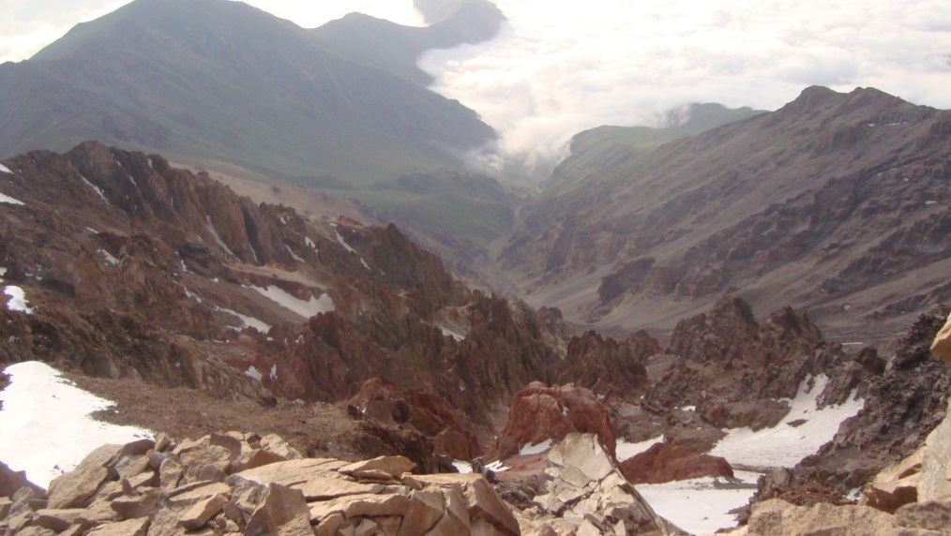
آرش کمانگیر
کوه‌ها خاموش،
دره ها دلتنگ؛
راه‌ها چشم انتظار کاروانی با صدای زنگ
کودکان دیری است در خوابند،
در خواب است عمونوروز می‌گذارم کنده‌ای هیزم در آتشدان
شعله بالا می‌رود پرسوز
. شامگاهان ،
راه جویانی که می‌جستند آرش را به روی قلّه‌ها، پی گیر،
باز گردیدند،
بی نشان از پیکر آرش،
با کمان و ترکشی بی تیر
آری، آری، جان خود در تیر کرد آرش
کار صدها صدهزار تیغه‌ی شمشیر کرد آرش
تیر آرش را سوارانی که می‌راندند بر جیحون،
به دیگر نیمروزی از پی آن روز،
نشسته بر تناور ْساقِ گردویی فرو دیدند
و آنجا را، از آن پس،
مرز ایرانشهر و توران بازنامیدند..
برف می‌بارد به روی خار و خاراسنگ

